Slide 1
МОДЕЛИРОВАНИЕ РАСПОЗНАВАНИЯ ОБРАЗОВ НА ОСНОВЕ ИМПУЛЬСНЫХ НЕЙРОННЫХ СЕТЕЙ С КОНКУРЕНЦИЕЙ ЛОКАЛЬНЫХ РЕЦЕПТИВНЫХ ПОЛЕЙ
Студент - Гафни Даниил, 406 группа
Научный руководитель – королева александра валерьевна
Научный консультант – демин вячеслав александрович

Slide 2
Введение
СНС биологически корректно моделируют реальные нейронные сети
Мемрист проявляет свойства, аналогичные нейрону
При реализации на мемристорном нейрочипе СНС крайне энергоэффективны и быстры
Классические алгоритмы машинного обучения неприменимы для СНС

Slide 3
Постановка задачи
Изучить влияние обучения связей конкуренции между нейронами на точность распознавания образов в задаче классификации рукописных изображений цифр (MNIST) при обучении без учителя для архитектуры локально соединенной сети
Сравнить эффективность этой архитектуры со сверточной сетью
Используется задача классификации рукописных изображений MNIST. Основной измеряемый показатель – точность.

Slide 4



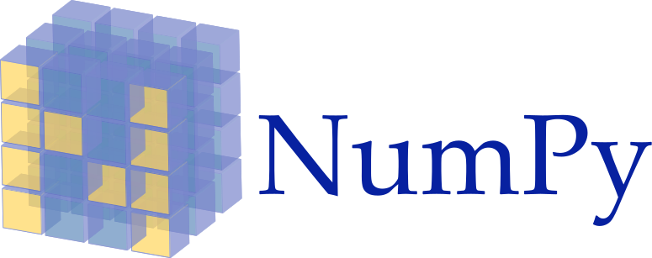



Инструменты
Код на языке Python 3.8.1
Основные библиотеки для Python: PyTorch (тензоры), Bindsnet (спайковые нейросети), Plotly (визуализация) и некотрые другие
Датасет MNIST

Slide 5
Реализация
Был создан Python пакет для работы со спайковыми сетями исследуемых архитектур
Реализовано создание, обучение, калибровка, подсчет точности, визуализация, сохранение, работа с базой данных и т.д.
Ссылка на пакет: https://github.com/danielgafni/bachelor

Slide 6
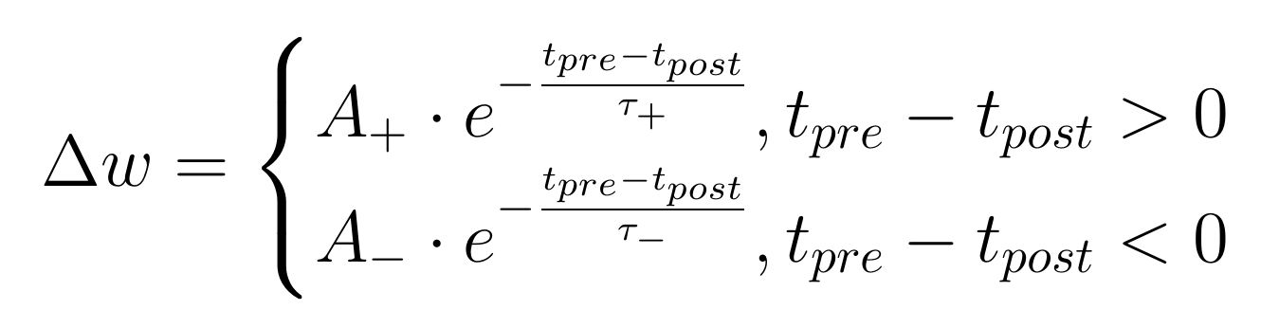
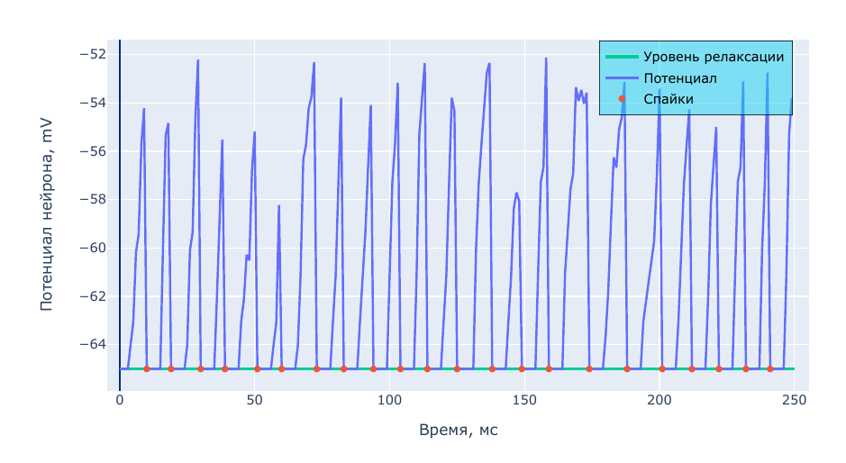
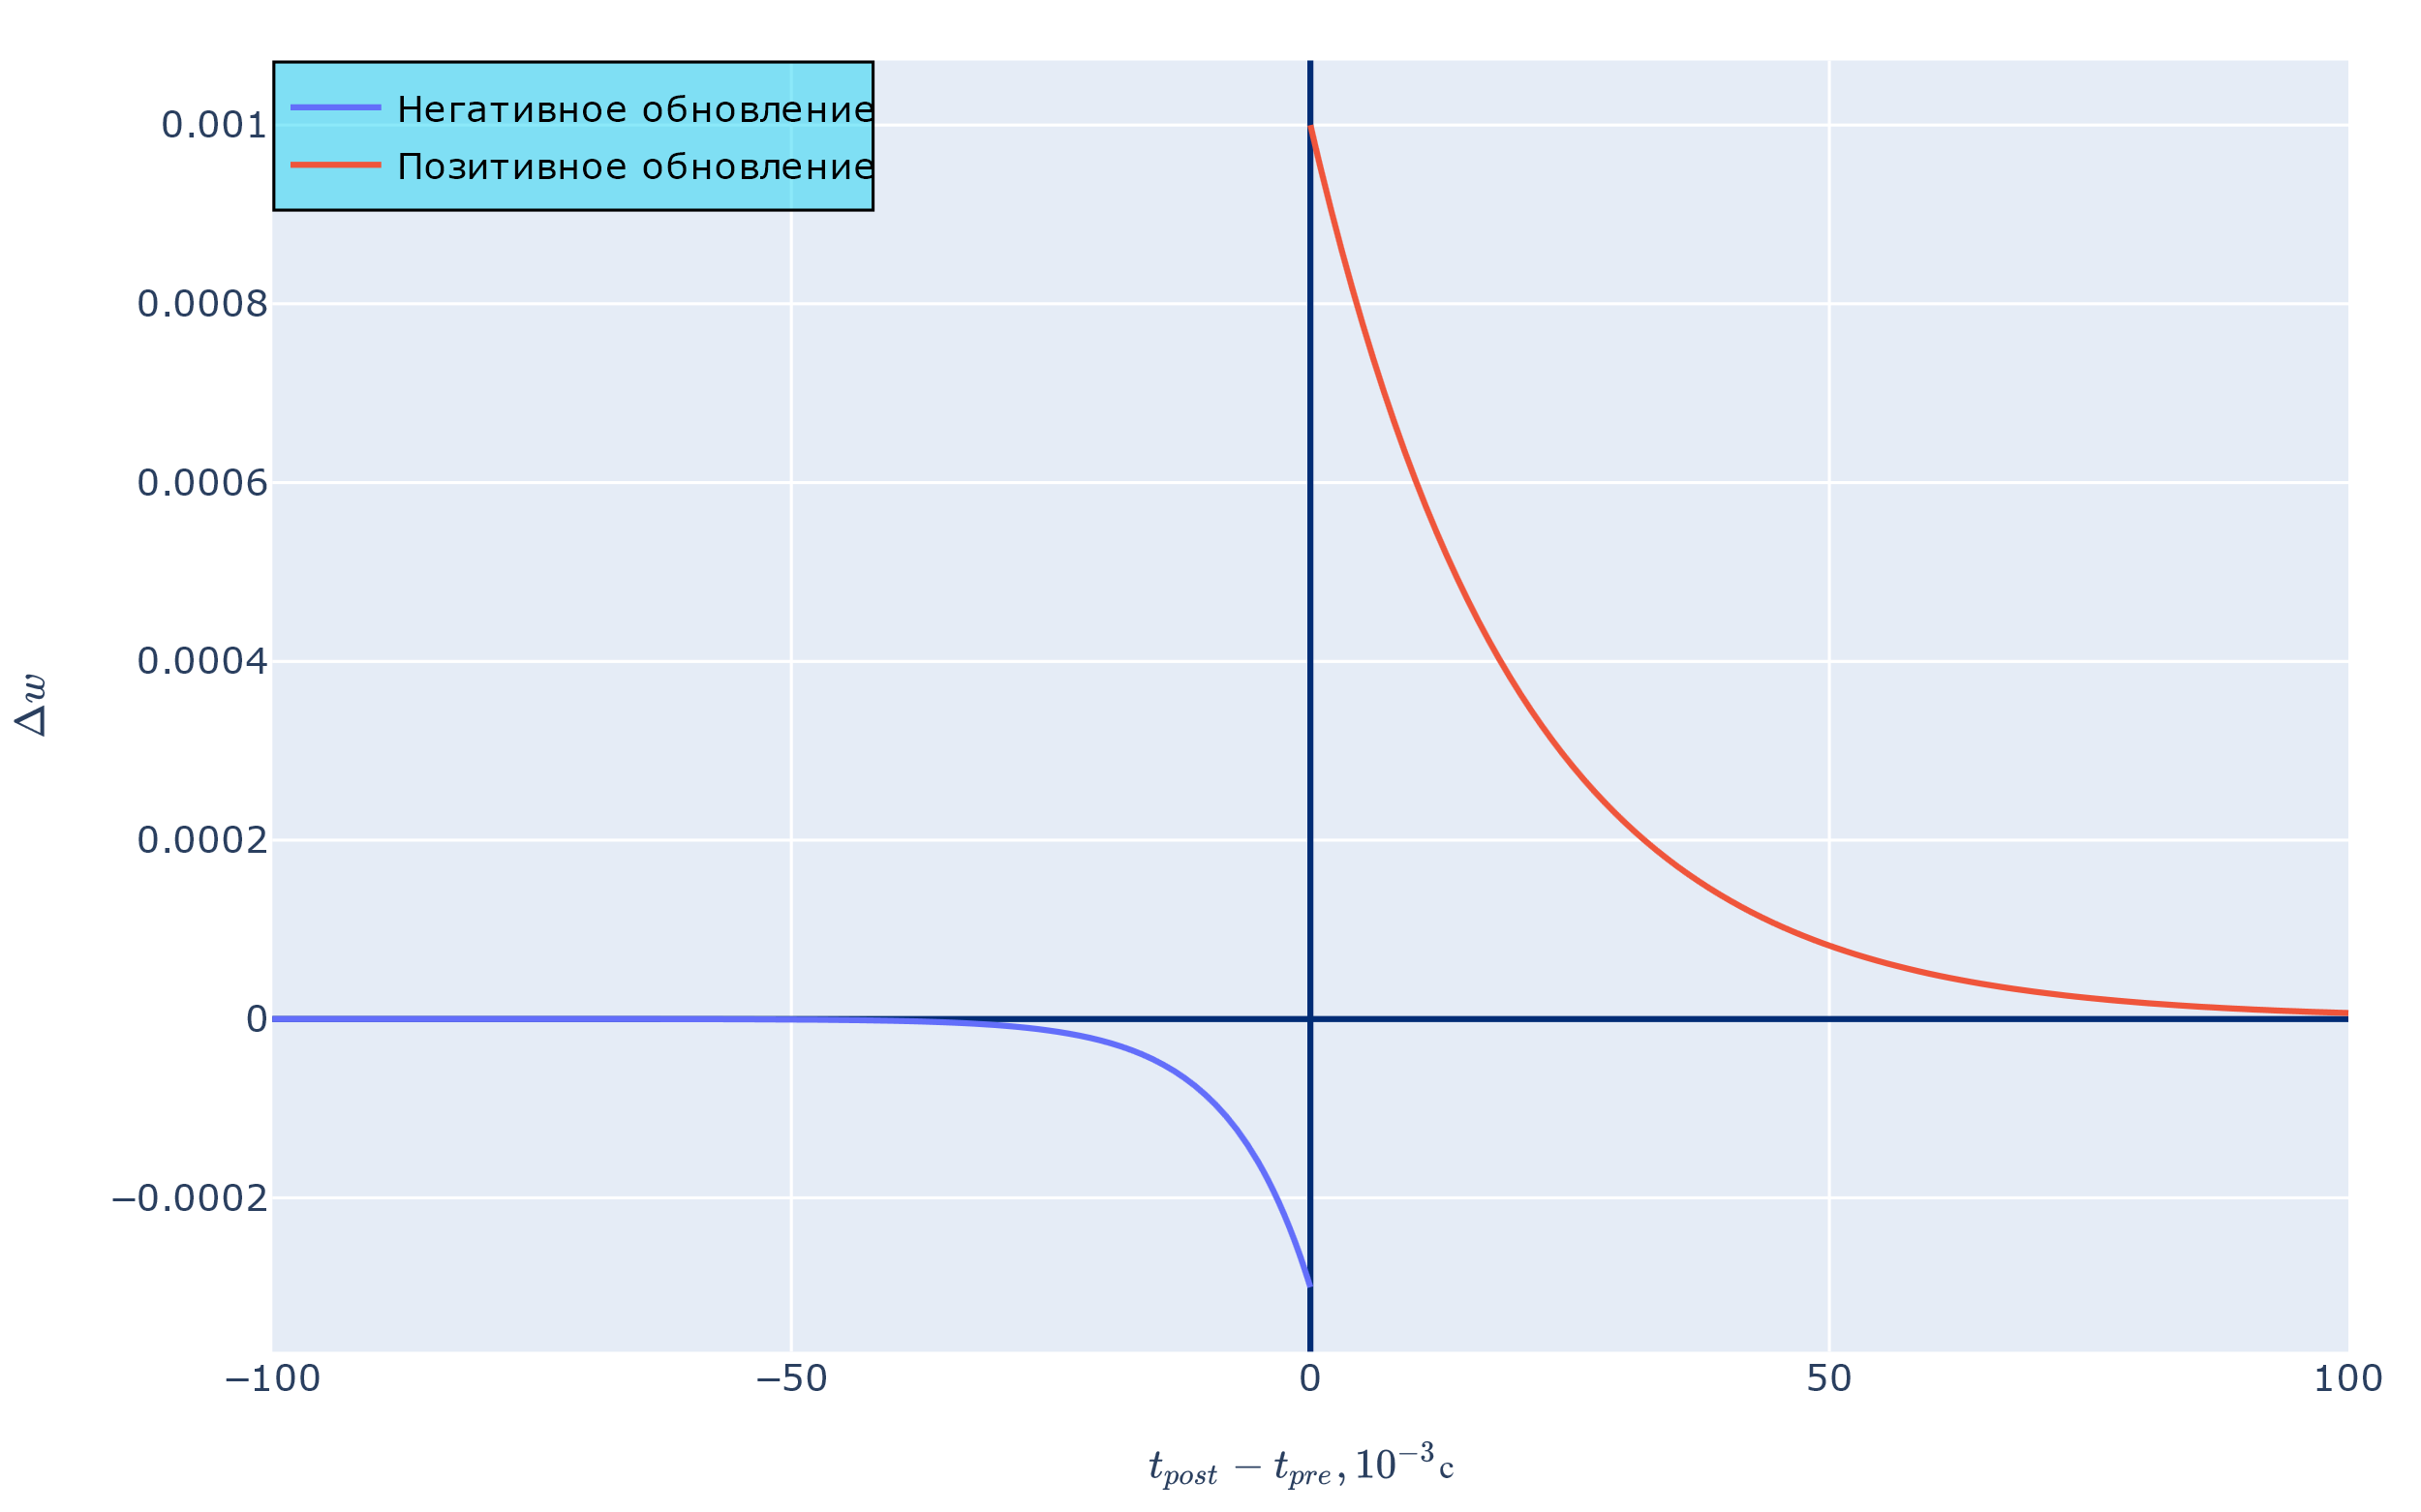
Спайковая нейронная сеть
Правило обучения - STDP
Модель нейрона – ALIF

Slide 7
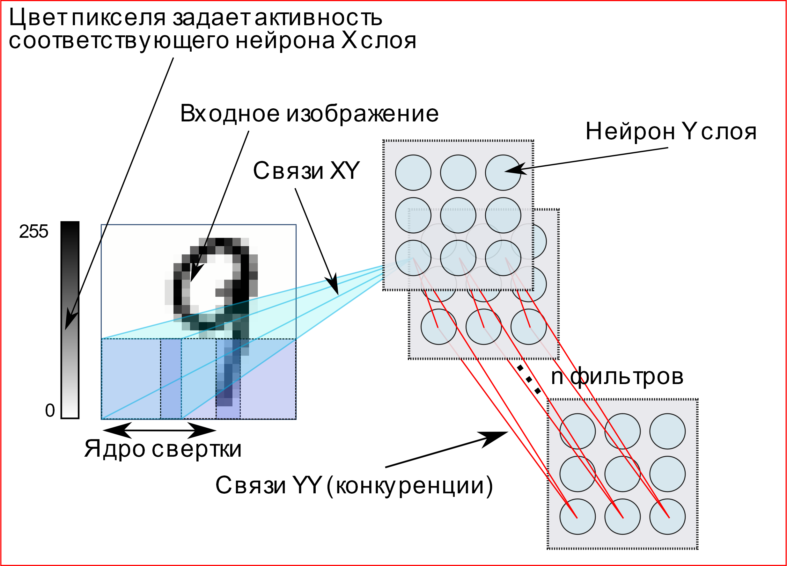
Локально соединенная архитектура
Каждый Y нейрон имеет связи только с определенной областью
Между Y нейронами, связанными с одной областью есть конкуренция

Slide 8
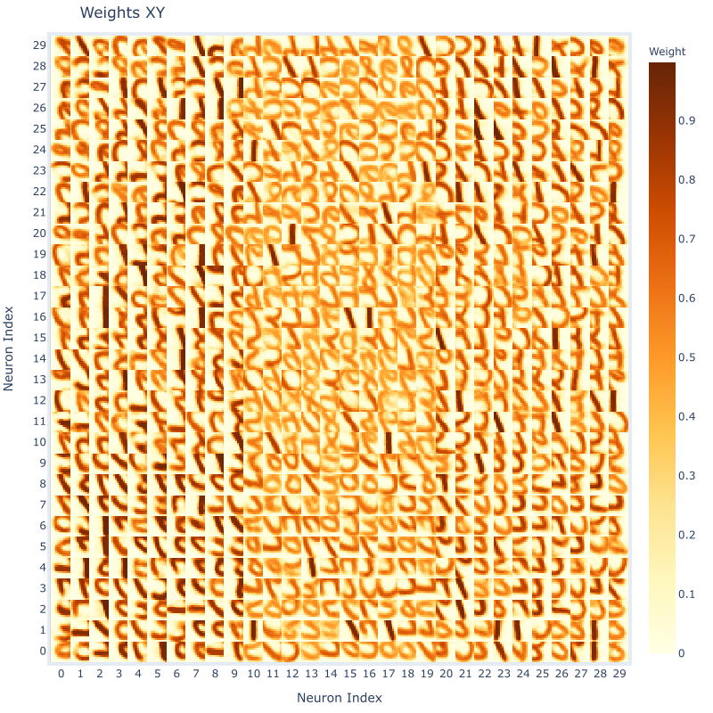
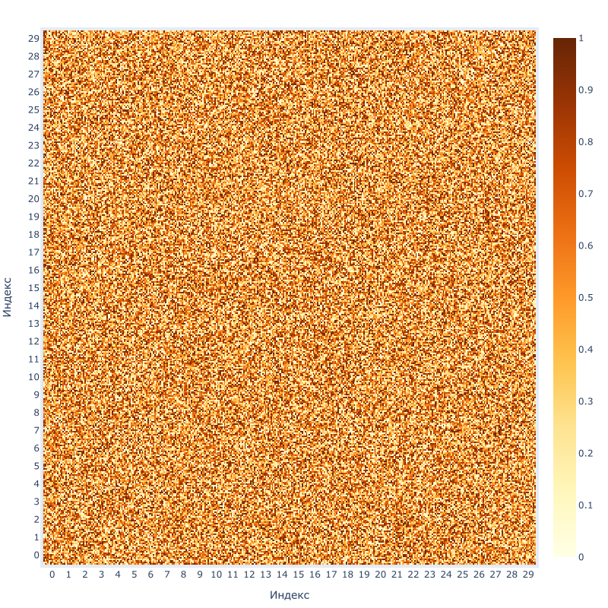
Обучение связей XY
X спайки задаются распределением Пуассона
Обучение происходит по правилу STDP

Slide 9
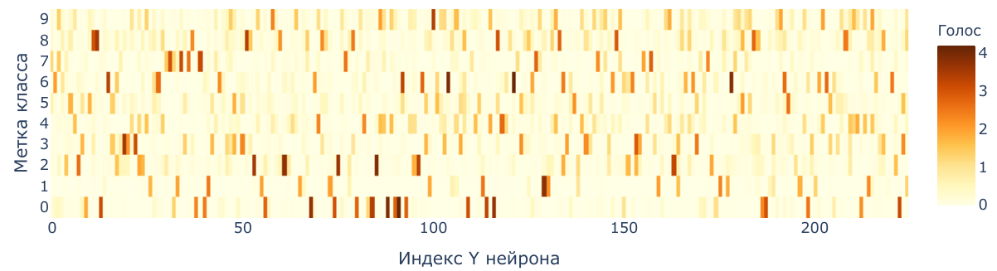
Интерпретация активности
Голоса
Способы голосования
Общее голосование
Голосование патчей
Отбор по спайкам
Линейный классификатор – точность на ~10% выше

Slide 10
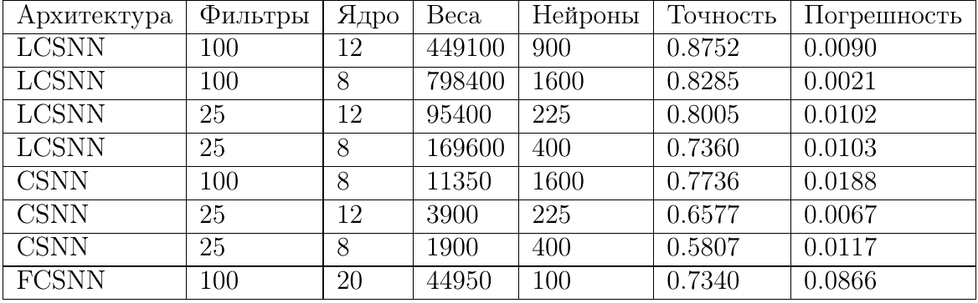
Сравнение архитектур
Локально соединенная сеть наиболее эффективна по соотношению точность/число нейронов

Slide 11
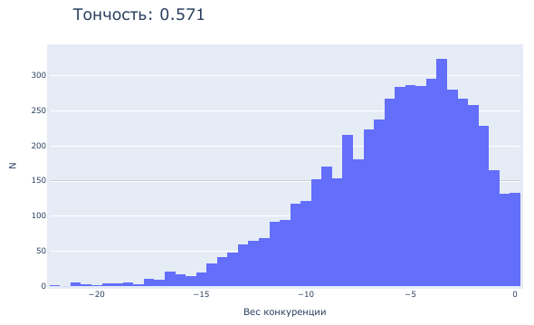
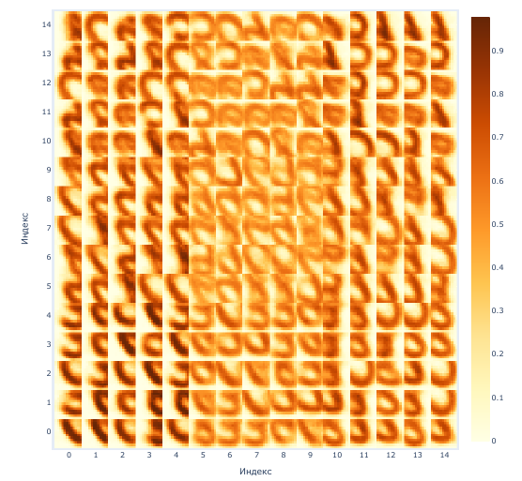
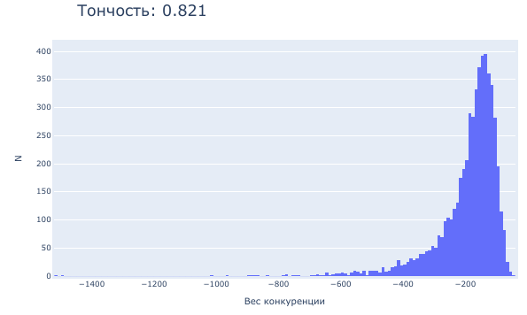
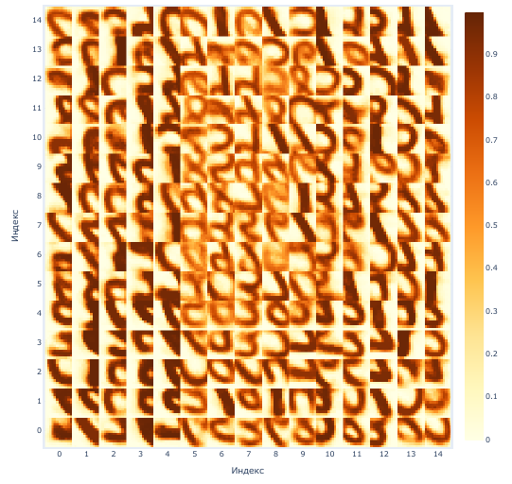
Исследование обучения конкуренции
Наличие сильной конкуренции способствует специализации нейронов и положительно влияет на точность

Slide 12
Благодарности
Демин Вячеслав Александрович
Нехаев Дмитрий Вадимович
Королева Александра Валерьевна

